Slide 1
Python Programming
범죄와 CCTV 관계
Python Programming
번죄와 CCTV 관계
17101244 컴퓨터 공학과 조서연
14126813 행정학과 박순혁
14123309 경영학과 김재원
Copyrightⓒ. Saebyeol Yu. All Rights Reserved.
Notes:
안녕하세요 저희 조는 이번 프로젝트에서 범죄와 cctv와의 상관관계에 대해 분석했습니다.

Slide 2
Contents
001
프로젝트 목표
002
데이터 분석
003
분석 방법
004
결론
프로젝트 목표 및 가치
데이터 상관관계
데이터 의미
회귀 분석
시계열 분석
CCTV 설치 개수 예측
Notes:
우선 프로젝트에 사용된 데이터들의 상관관계를 보여 드린 후,
회귀 분석에 의해 예측한 범죄 발생률에 따라 CCTV 설치 규모를 제안합니다.

Slide 3
001
프로젝트 목표 및 가치
프로젝트 목표
Copyrightⓒ. Saebyeol Yu. All Rights Reserved.
Notes:
인구의 증가, 도시화로 인한 인구의 밀집으로 날로 증가하는 범죄 문제에 가장 각광 받고 있는 것이 CCTV 입니다.
CCTV는 감시를 통해 범죄의 비용을 증대시켜 범죄 욕구를 통제하려는 범죄 예방 프로그램의 하나로 활용되고 있습니다.
저희 프로젝트에서는 저희 프로젝트는 CCTV의 범죄 억제 효과에 초점을 두고 분석해 보았습니다

Slide 4
P
P
1
001 프로젝트 목표
프로젝트 목표 및 가치
서울을 기준으로, CCTV와 범죄 발생 상관 관계 분석
CCTV가 범죄 예방에 기여하고 있는 정도를 살펴본다.
CCTV 설치 위치와 규모를 선정
사용된 데이터
서울시 자치구 년도별 CCTV 설치 현황(2011년 이전_2018년)
https://www.data.go.kr/dataset/3073216/fileData.do
서울시 주민등록인구 (구별) 통계
http://data.seoul.go.kr/dataList/datasetView.do?infId=419&srvType=S&serviceKind=2
서울시 5대 범죄 발생현황 통계
http://data.seoul.go.kr/dataList/datasetView.do?infId=316&srvType=S&serviceKind=2
서울시 구별 면적
http://data.seoul.go.kr/dataList/datasetView.do?infId=10790&srvType=S&serviceKind=2
Copyrightⓒ. Saebyeol Yu. All Rights Reserved.
Notes:
서울을 범위로 잡아서
CCTV와 범죄 발생 상관관계를 분석하고 CCTV가 범죄 예방에
기여하고 있는 정도를 살펴 보았습니다.
또한 범죄 발생률이 높은 지역 5곳을 선정하여 이 곳을 중점으로 2016년의 범죄 발생률을 예측하고 이에 대한 CCTV 설치 규모를 제안합니다.
사용된 데이터는 서울시 자치주들의 CCTV 설치 현황, 인구와 5대 범죄 발생 현황통계와 면적 데이터를 사용했습니다.

Slide 5
002
데이터 상관관계
데이터 의미
데이터 분석
서울시 자치구 년도별 CCTV 설치 현황(2011년 이전_2018년)
https://www.data.go.kr/dataset/3073216/fileData.do
서울시 주민등록인구 (구별) 통계
http://data.seoul.go.kr/dataList/datasetView.do?infId=419&srvType=S&serviceKind=2
서울시 5대 범죄 발생현황 통계
http://data.seoul.go.kr/dataList/datasetView.do?infId=316&srvType=S&serviceKind=2
서울시 구별 면적
http://data.seoul.go.kr/dataList/datasetView.do?infId=10790&srvType=S&serviceKind=2
Copyrightⓒ. Saebyeol Yu. All Rights Reserved.
Notes:
저희가 사용한 데이터 분석 내용입니다. 앞의 데이터 분석 자료는 2015년 데이터를 기준으로 되어 있습니다.

Slide 6
2
002 데이터 분석
변 수 설 정
변 수
구별, CCTV, 면적, 인구수, 살인발생, 살인검거, 강도발생, 강도검거, 강간발생, 강간검거, 절도발생, 절도검거, 폭력발생, 폭력 검거, 면적당 CCTV, CCTV 비율, 범죄발생률, 범죄검거율
변 수 설 정 이유
CCTV와 세부적인 범죄변수들 간의 상관관계를 파악하기 위해 변수 설정
상관관계를 보다 명확히 파악하기 위해 면적당 CCTV 변수 범죄발생률 범죄검거율 변수를 추가
독립변수와 종속변수 설정
Copyrightⓒ. Saebyeol Yu. All Rights Reserved.
Notes:
CCTV와 세부적인 범죄변수들 간의 상관관계를 파악하기 위해 변수를 설정하였습니다.
상관관계를 파악하였을 때 CCTV와 개별 범죄변수간의 상관관계가 나타나지 않아
상관관계를 보다 명확하게 파악하기 위해 면적당 CCTV 라는 변수와 범죄발생률과 범죄검거율이라는 변수를 추가하였습니다.

Slide 7
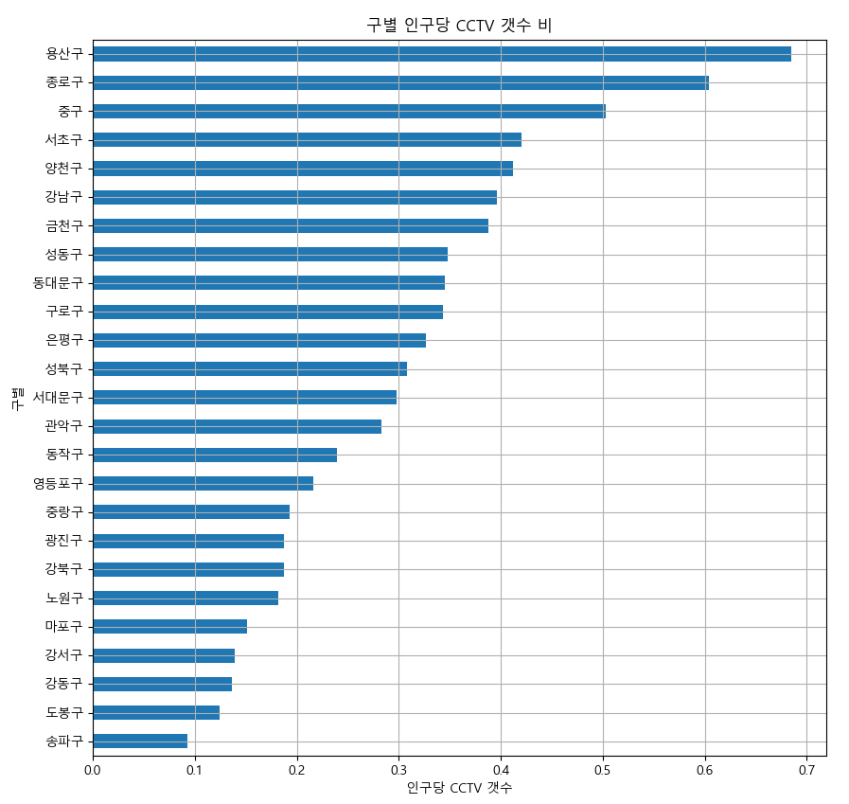
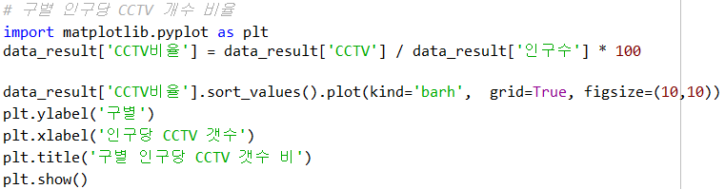
2
002 데이터 분석
구별 인구당 CCTV 개수 비율
Code
서울시 안의 25개의 구에서 각 구가 나타내는 인구수에 대한 CCTV 개수를 나타낸 그래프
인구수 대비 가장 CCTV가 많이 설치된 지역
종로구, 종구, 용산구
인구수 대비 CCTV가 적게 설치된 지역
강동구, 도봉구, 송파구
Copyrightⓒ. Saebyeol Yu. All Rights Reserved.
Notes:
구별 인구당 CCTV 개수 비율을 나타낸 그래프 입니다.
서울시 안의 25개의 구 중에서 인구수 대비 CCTV가 가장 많이 설치된 순으로 나열된 그래프입니다.인구당 CCTV 비율을 본 결과 최상위 지역인 종로구, 종구, 용산구는 각각 0.7, 0.5, 0.6으로 10명에 7개 꼴로 나타났습니다.
최하위 지역인 강동구, 도봉구, 송파구는 0.1로 10명에 1개의 CCTV가 설치되어 있습니다.
저희 학교가 있는 노원구의 경우 0.2에 못미치는 수치로 10명당 2개의 CCTV가 설치되어있음을 알 수 있습니다.

Slide 8
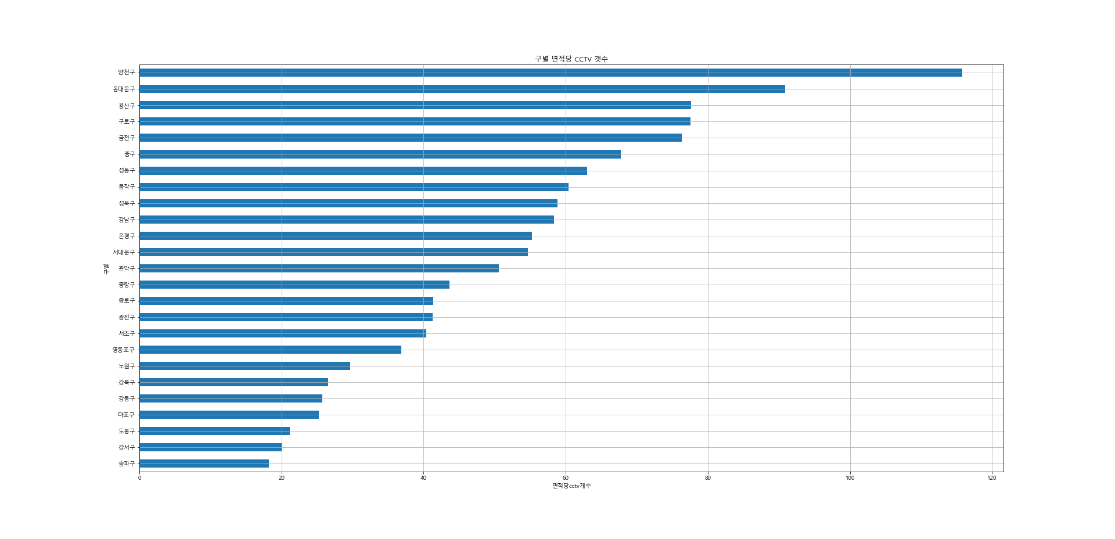
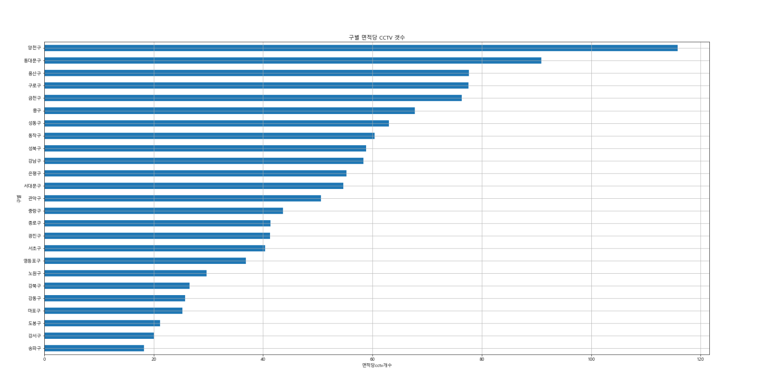

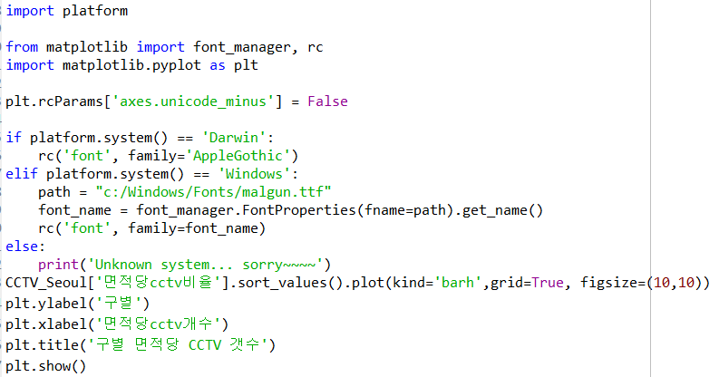
2
002 데이터 분석
구별 면적당 CCTV 개수 비율
Code
서울시 안의 25개의 구에서 각 구가 나타내는 면적에 대비한 CCTV 개수를 나타낸 그래프
면적 대비 가장 CCTV가 많이 설치된 지역
양천구,동대문구,용산구,구로구, 금천구
면적 대비 CCTV가 적게 설치된 지역
송파구,강서구,도봉구
Copyrightⓒ. Saebyeol Yu. All Rights Reserved.
Notes:
구별 면적당 25개의 구에서 각 구의 면적 대비 CCTV 개수를 나타낸 그래프 입니다.
면적 대비 가장 CCTV가 많이 설치된 지역은 양천구,동대문구,용산구,구로구, 금천구
입니다. 면적 대비 CCTV가 적게 설치된 지역은 송파구,강서구,도봉구 입니다.
최상위 지역인 양천구에는 1제곱 킬로미터 당 약 120개의 CCTV 가 설치되어 있고
최하위 지역인 송파구에는 1제곱 킬로미터 당 약 20개의 CCTV가 설치되어 있음을 알 수 있습니다.

Slide 9
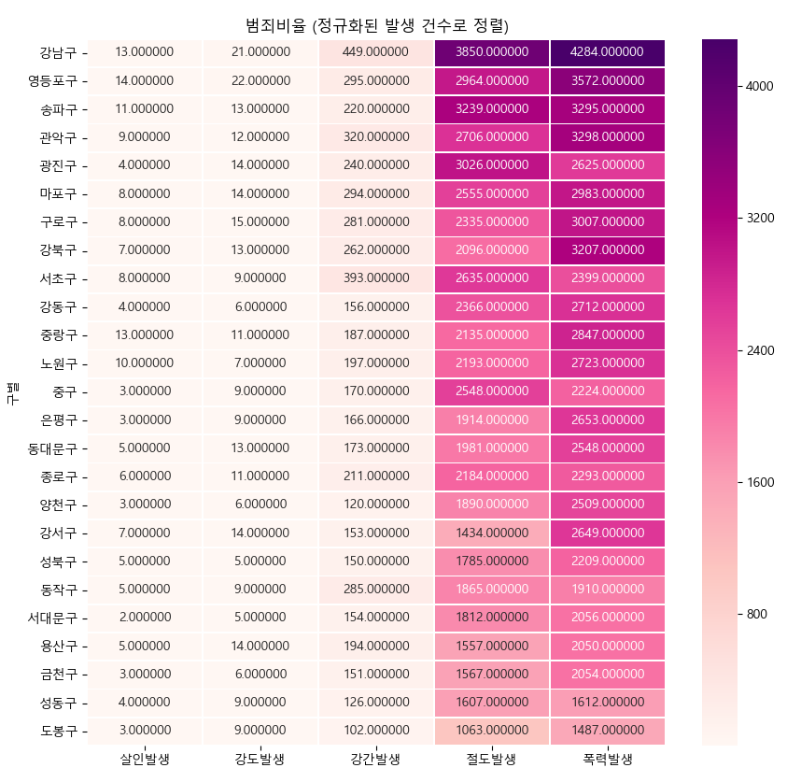
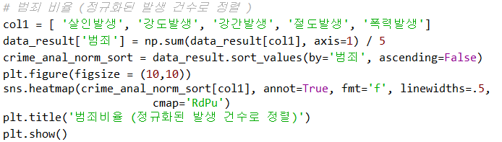
2
002 데이터 분석
지역별 범죄 비율
Code
범죄 비율을 정규화된 발생 건수(총 발생 횟수)로 정렬 시켜서 히스토그램으로 나타냄
다음은 지역별 범죄 비율을 나타낸 것으로 지역별 총 범죄 발생 수를 파악하여 정렬하고, 건수를 색의 진하기 정도로 나타낸 그래프이다
그래프를 보면 총 범죄는 강남구에서 많이 일어나고 있고, 그중 주 범죄는 절도, 폭력 발생이 많이 보인다. 이는 절도나 폭력은 외부에서 일어나는 일이고 자주 신고가 되기 때문일 것이다. 강도나, 살인, 강간은 내부에서 일어나는 일이고 cctv가 설치되어 있지 않은 지역에 주로 분포되어 있기 때문에 범죄 비율과 신고 비율이 일치한다는 가정하에 이와 같은 분포를 보인다.
Copyrightⓒ. Saebyeol Yu. All Rights Reserved.
Notes:
지역별 범죄 비율을 나타낸 것으로 지역별 총 범죄 수를 파악하여 정렬하고
건수를 색의 진하기 정도로 나타낸 히스토그램 입니다.
그래프를 보면 총 범죄는 강남구에서 많이 일어나고 있고,
그 중 범죄는 절도, 폭력 발생이 많습니다.
또한, 직장들과 상가가 밀집해 있는 강남구와 영등포구에서 범죄가 많이 발생하고 있음을 알 수 있습니다

Slide 10
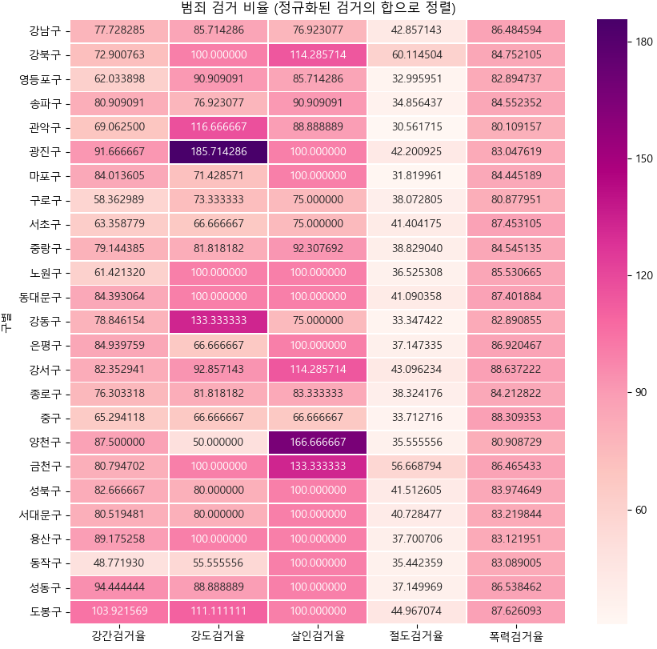
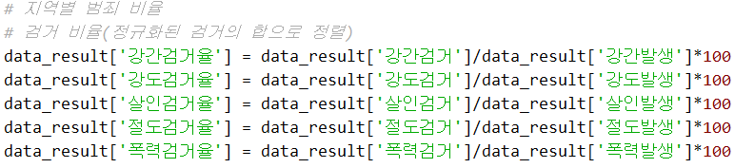
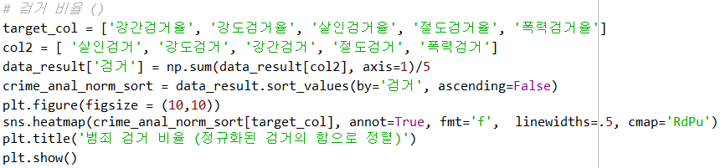
2
002 데이터 분석
지역별 범죄 검거 비율
Code
범죄 검거 비율을 정규화된 발생 건수(총 발생 횟수)로 정렬 시켜서 히스토그램으로 나타냄
범죄 검거비율은 강도나 살인은 범죄 발생 수가 적어서 그에 따른 높은 검거율을 보인다. 또한 강도나 살인, 강간은 절도나 폭력과는 달리 중범죄에 속하므로 검거에 더 노력을 기울일 것이라 예상된다.
반면, 절도나 폭력 검거율은 수가 많기 때문에 이에 비례하여 다음과 같은 분포를 보인다.
Copyrightⓒ. Saebyeol Yu. All Rights Reserved.
Notes:
지역별 검거 비율에 대한 내용입니다.
강남구가 가장 범죄 비율이 높고 범죄 검거 비율도 강남구가 가장 높습니다.
절도 검거율은 다른 절도 검거율 변수에 비해 낮은데 이는 발생수가 많기 때문입니다.
반면 강도나 살인 같은 범죄는 발생수가 적어서 비교적 높은 검거율을 보입니다.
또한 강도나 살인, 강간은 절도나 폭력과는 달리 중범죄에 속하므로 검거에
더 노력을 기울여 검거율이 높은 것으로 보여집니다.

Slide 11
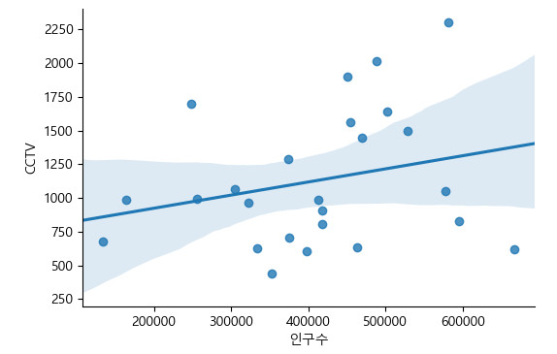
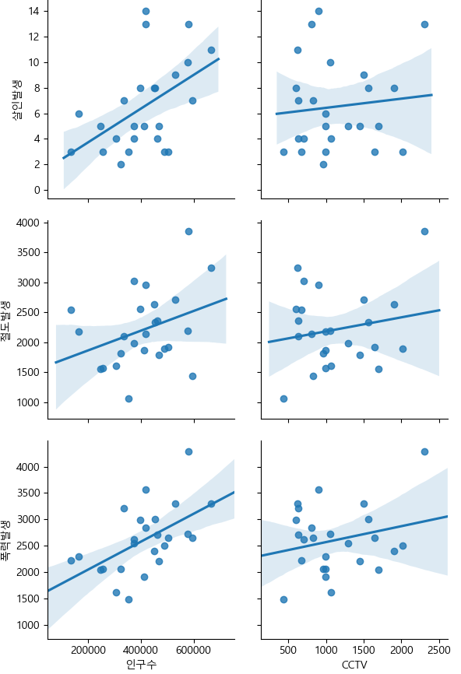
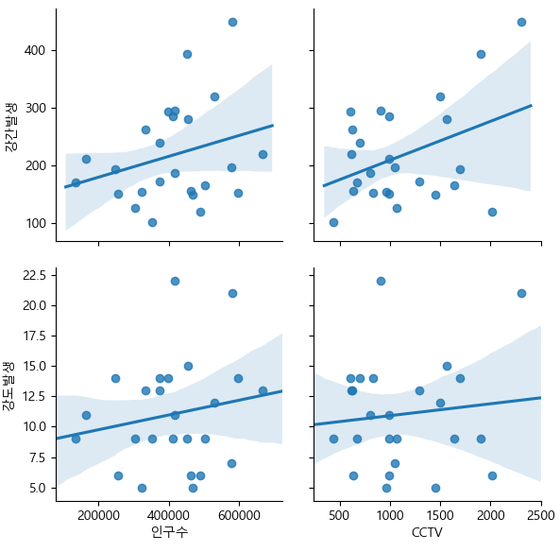
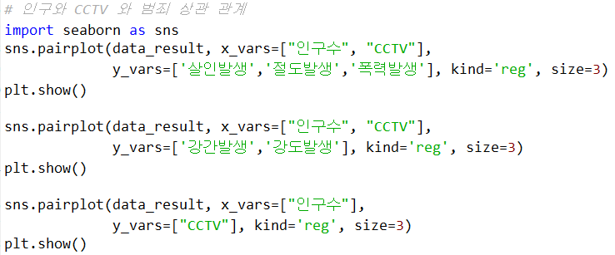
2
002 데이터 분석
인구 & CCTV 와 범죄 상관 관계
Code
Copyrightⓒ. Saebyeol Yu. All Rights Reserved.
Notes:
코드 상단의 그래프는 인구와 CCTV와의 상관관계를 파악할 수 있는 그래프 입니다.
위의 그래프에 따르면 인구수가 증가하면 CCTV 개수 또한 증가하는 추세를 보이고 있습니다.
왼쪽 그래프를 보시면 인구수와 범죄율이 비례관계에 있는데
CCTV 개수와 범죄 발생 그래프의 기울기가 더 작다는 것을 확인할 수 있습니다.
Cctv가 범죄 발생에 기여하는 정도를 시각적으로 파악할 수 있습니다.

Slide 12
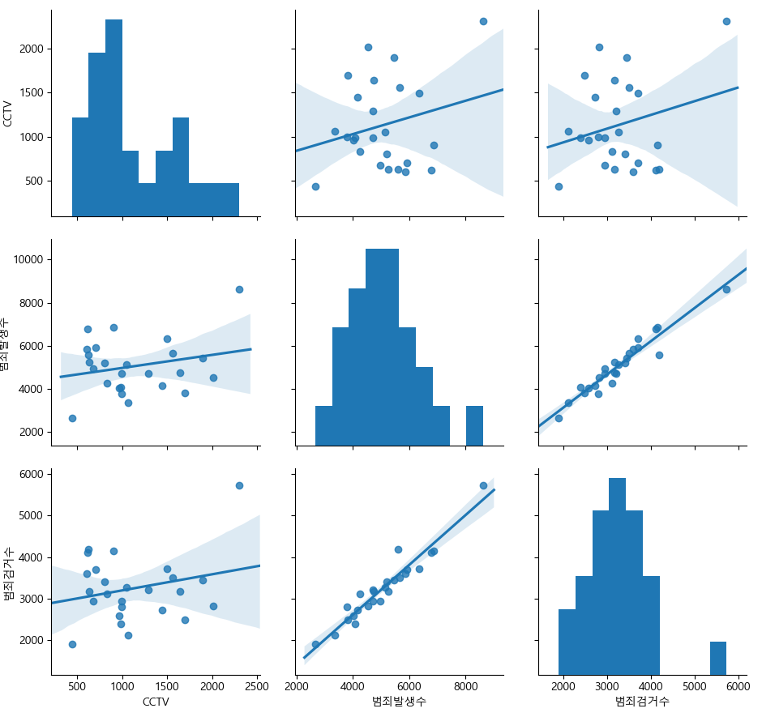
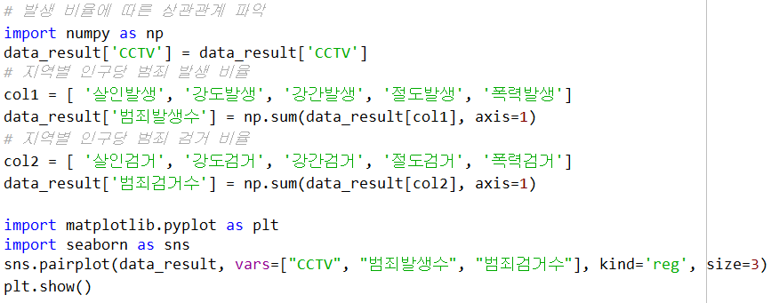
2
002 데이터 분석
인구 & CCTV 와 범죄 상관 관계
Code
CCTV와 범죄 발생수, 범죄 검거수 상관관계를 나타낸 그래프
범죄발생수와 검거수 비례관계
cctv의 수가 증가할 수록 범죄 검거수가 증가
Copyrightⓒ. Saebyeol Yu. All Rights Reserved.
Notes:
살인 강도 강간 절도 폭력 5대 범죄의 발생과 검거를 파악하기 위해
5대 범죄를 모두 합친 범죄 수와 CCTV 설치 수를 비교한 그래프입니다
검거수가 높은 지역이 CCTV가 많이 설치되어 있는 것을 보아서
CCTV가 범죄 검거에 기여하고 있다는 것을 알 수 있습니다.

Slide 13
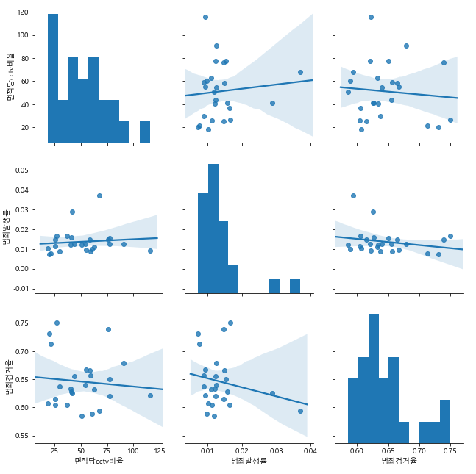
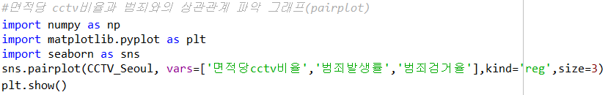
2
002 데이터 분석
면적당 CCTV비율과 범죄 상관 관계
Code
면적당 cctv비율 역시 범죄 검거율과 범죄 발생률에 높은 상관관계가 나타나지 않음
서울시 전체 구를 통합해서 파악을 하다 보니 상관관계가 잘 나타나지 않은 것으로 판단
따라서 조건에 해당하는 특정 구를 뽑아서 상관관계를 파악 요함
(ex) 면적당 cctv 비율이 낮은 곳 top 5 or 10
Copyrightⓒ. Saebyeol Yu. All Rights Reserved.
Notes:
그래프를 통해 파악하였을 때 면적당 cctv비율 역시 범죄 검거율과 범죄 발생률에 높은 상관관계가 나타나지 않는 것으로 보인다.
아무래도 서울시 전체 구를 통합해서 파악을 하다 보니 상관관계가 잘 나타나지 않은 것으로 판단된다.
따라서 조건에 해당하는 특정 구를 뽑아서 상관관계를 파악해야 할 듯 하다.
(ex) 면적당 cctv 비율이 낮은 곳 top 5 or 10

Slide 14
003
회귀 분석
시계열 분석
분석 방법
Copyrightⓒ. Saebyeol Yu. All Rights Reserved.
Notes:
저희 조는 회귀분석과 시계열 분석을 사용하여 프로젝트를 진행 하였습니다.

Slide 15
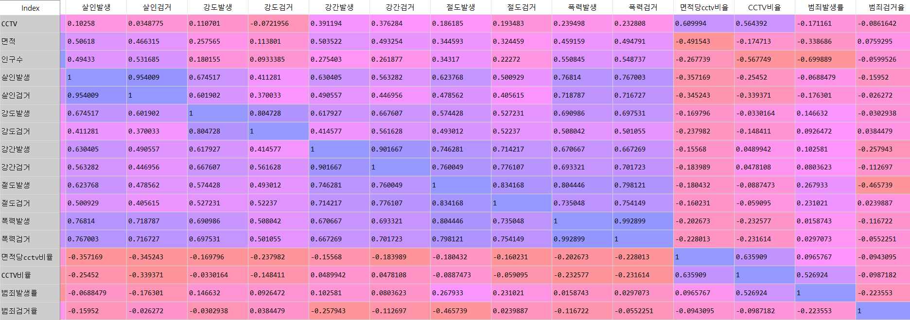
3
003 분석 방법
CCTV와 범죄 변수들의 상관 관계
CORR() 함수를 이용하여 서울시 전체 구 데이터의 변수들의 상관관계를 파악한 결과
면적당 CCTV비율과 범죄발생률의 상관관계는 0.0965767로 매우 낮은 상관관계를 보이고 있다.
Copyrightⓒ. Saebyeol Yu. All Rights Reserved.
Notes:
cctv와 범죄와의 상관관계를 파악한 표 입니다.
서울 전체 지역에 따른 변수들의 상관관계를 파악한 결과
면적당 cctv 비율과 범죄 발생률의 상관관계는 0.0965767로 매우 낮은 상관관계를 보이고 있습니다.

Slide 16
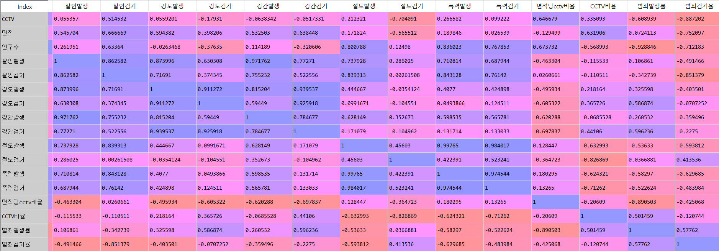
3
003 분석 방법
CCTV와 범죄 변수들의 상관 관계
CORR() 함수를 이용하여 면적당 CCTV비율이 높은 상위 5구 데이터만 뽑아 변수들의 상관관계를 파악한 결과
면적당 CCTV비율과 범죄발생률의 상관관계는 0.890503으로 매우 높은 상관관계를 보이고 있다
Copyrightⓒ. Saebyeol Yu. All Rights Reserved.
Notes:
면적당 cctv 비율이 높은 상위 5개의 지역의 데이터만 뽑아 변수들의 상관관계를 파악한 결과
면적당 cctv 비율과 범죄발생률의 상관관계는 0.890503으로 매우 높은 상관관계를 보이고 있습니다.

Slide 17
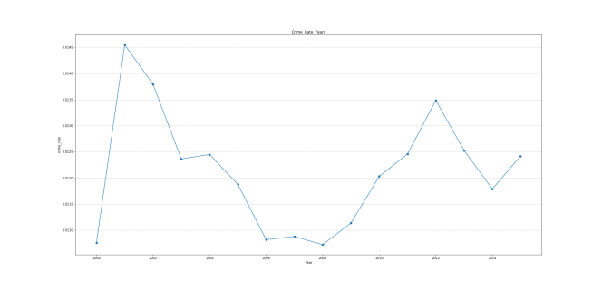
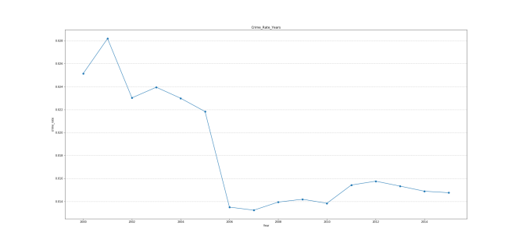
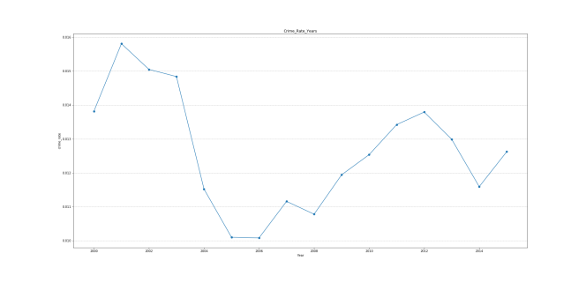
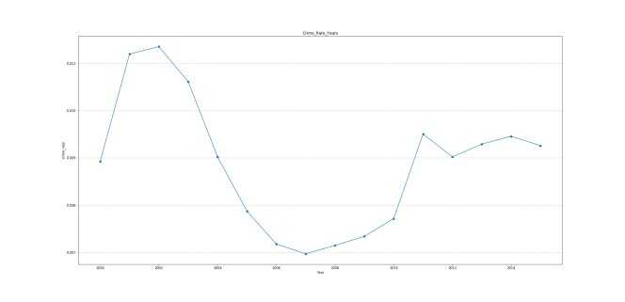
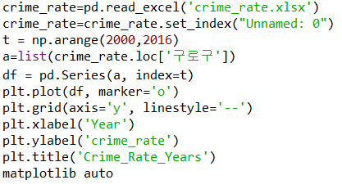
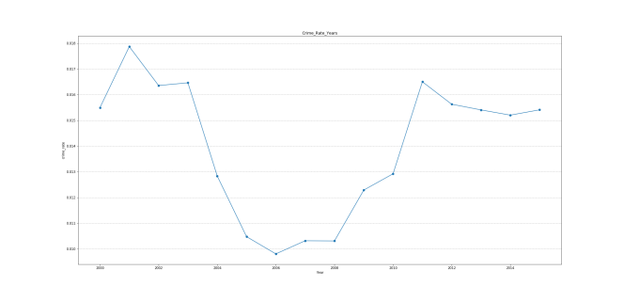
3
003 분석 방법
범죄와 CCTV 수와의 상관 관계 –
면적당 CCTV비율이 높은 상위 5구(양천구,동대문구,용산구,구로구, 금천구)의 연도별 범죄발생률을 그래프로 표현
2006년 대체적으로 범죄 비율이 낮음
2006년
CCTV가 연쇄살인범 검거에 결정적 단서가 된
“강호순 사건” 을 계기로 CCTV 증설
구로구
금천구
Code
동대문구
양천구
용산구
Copyrightⓒ. Saebyeol Yu. All Rights Reserved.
Notes:
면적당 cctv 비율이 높은 상위 5구의 연도별 범죄 발생률을 그래프로 표현 했을 때
다음과 같은 그래프 양상이 나타납니다. 대체적으로 2006년에 범죄가 낮게 나타나는데
검색해 본 결과 CCTV가 연쇄 살인범 검거에 결정적 단서가 된 강호순 사건을 계기로
CCTV가 증설된 사건이 있었습니다.
이 사건이 영향을 미친 것으로 추측됩니다.

Slide 18
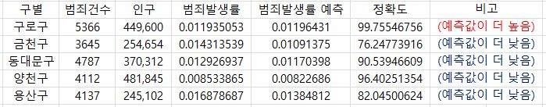
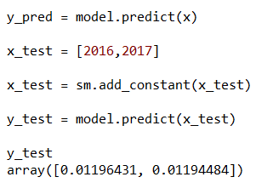
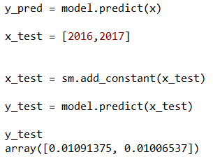
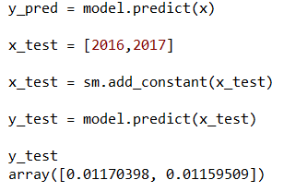
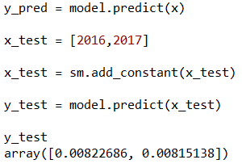
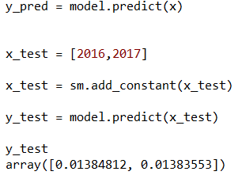
3
003 분석 방법
범죄와 CCTV 수와의 상관 관계 –
면적당 CCTV비율이 높은 상위 5구의 범죄발생률 예측 값과 실제 값 비교
Code
구로구
금천구
범죄 발생률 = (5대 범죄 발생 건수) / 인구수
시계열 예측으로 16년도 범죄 발생률 예측 결과
실제 16년도 범죄 발생률과 비교
대체적으로 정확도가 75%이상으로 신뢰할 수 있음
동대문구
양천구
용산구
Copyrightⓒ. Saebyeol Yu. All Rights Reserved.
Notes:
범죄발생률은 각 자치구에서 일어난 5대 범죄 발생건수를 인구수로 나눈 값입니다.
선형방정식으로 16년도 범죄발생률을 예측했고 실제 16년도 범죄 발생률과 비교해본 결과 표입니다.
구로구의 경우 실제 범죄 발생률 보다 예측 값이 더 높게 나왔고 나머지 4개 구의 예측 값은 낮게 나왔습니다
예측 범죄 건수는 예측 범죄 발생률에 다시 인구를 곱한 값입니다.
대체적으로 정확도가 75% 이상으로 나와 신뢰할 수 있다고 여겨집니다.

Slide 19
004
CCTV 설치 개수 예측
결론
Copyrightⓒ. Saebyeol Yu. All Rights Reserved.
Notes:
분석한 내용을 바탕으로 CCTV 설치 개수를 예측합니다.

Slide 20
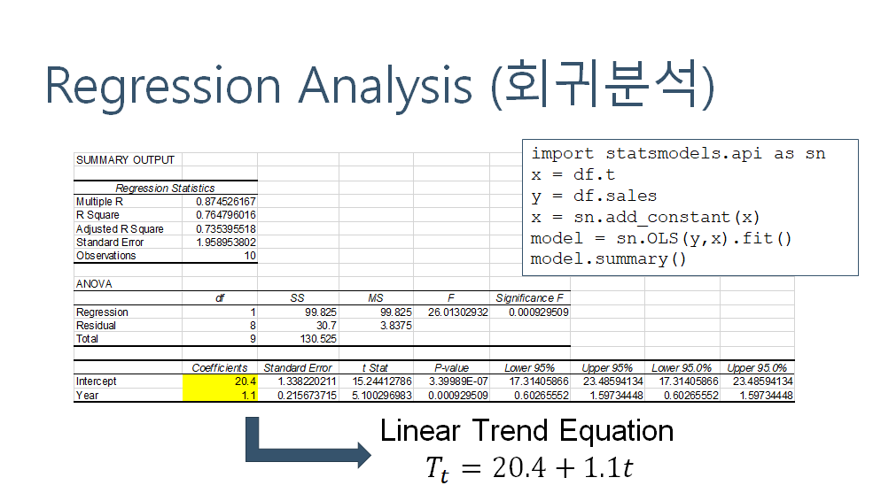
4
004 결론
CCTV 설치 개수 제안
* 수업 week 10 ppt 39p 내용
Copyrightⓒ. Saebyeol Yu. All Rights Reserved.
Notes:
10주차 수업에서 배운 선형추세방정식을 활용하기로 했습니다
회귀분석을 통해 방정식의 계수를 얻기 위해 저희도 회귀분석을 하였습니다

Slide 21
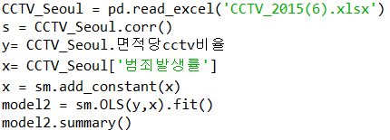
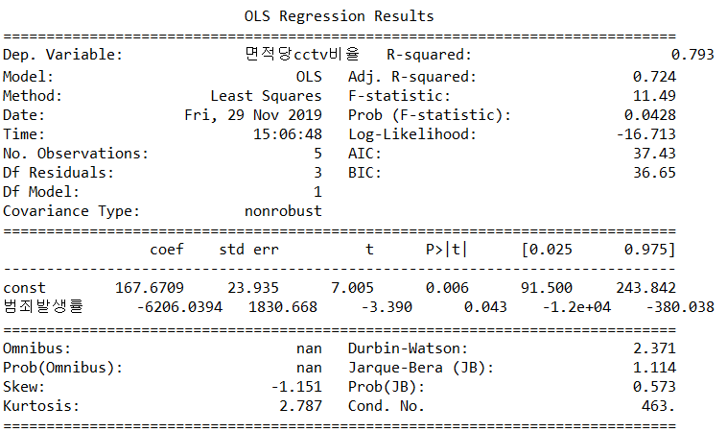
4
004 결론
CCTV 설치 개수 예측 –
면적당 CCTV비율이 높은 상위 5구의 면적당 CCTV비율과 범죄발생률을 회귀분석
Code
면적당 CCTV 비율이 높은 상위 5구의 면적당 CCTV비율 범죄발생률과
강한 음의 상관관계가 있다고 파악되었다. 그래서 두 변수로 회귀분석을 해 보았다
그 결과, p값이 0.043이 나와서 95% 신뢰수준으로 판단했을 때 타당한 것으로 보인다
Y(면적당 cctv 비율) = -6206.0394*x(범죄발생률)+167.6709
Copyrightⓒ. Saebyeol Yu. All Rights Reserved.
Notes:
면적당 CCTV 비율이 높은 상위 5개 구의 cctv 비율과 범죄발생률을 회귀분석한 결과입니다
이 결과에서 식에 사용하기 위한 값을 얻었습니다.
선형추세방정식을 만들고 x값에 범죄발생률을 대입해서 면적당 CCTV비율을 구했습니다.
범죄발생률 x의 기울기가 -6206.0394이고 면적당 cctv 비율 y값의 절편은 167.6709이다.
따라서 방정식으로 나타내면 노란색 박스의 방정식처럼 표현된다.

Slide 22
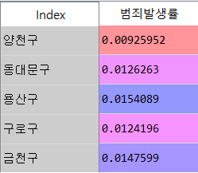
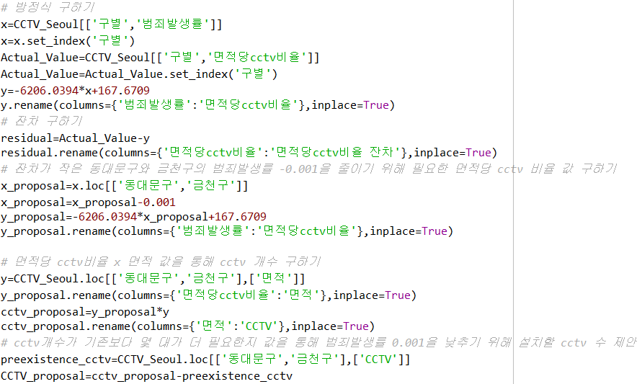
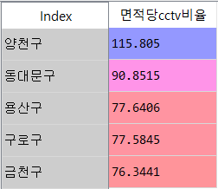
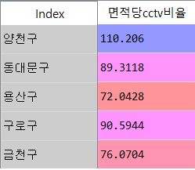
4
004 결론
CCTV 설치 개수 예측
Code
Copyrightⓒ. Saebyeol Yu. All Rights Reserved.
Notes:
구한 방정식 x값에 구별 범죄발생률을 대입해서 y값(면적당 cctv비율)값을 구해보았습니다.
그 구한 면적당 CCTV 비율 값을 실제 데이터와 비교했습니다
좌측에 나와 있는 값이 실제 2015년의 면적당 CCTV비율 값이고
우측에 나온 값이 저희가 계산한 면적당 CCTV비율입니다.
이 데이터를 토대로 실제값에서 저희가 방정식으로 구한 값을 빼서 면적당 CCTV비율의 잔차를 구해보겠습니다.

Slide 23
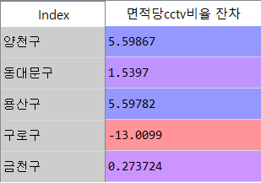
4
004 결론
CCTV 설치 개수 예측
Code
Copyrightⓒ. Saebyeol Yu. All Rights Reserved.
Notes:
실제값에서 저희가 방정식으로 구한 값을 빼서 면적당 CCTV비율의 잔차를 구한 표입니다.
보다 정확도 높은 cctv 설치 개수 제안을 위해 잔차가 적은 지역구를 선정해야 한다고 생각했습니다.
그리하여 최종적으로 이 중 잔차의 절댓값이 2미만인 동대문구와 금천구를 CCTV설치개수를 제안할 곳으로 선정했습니다.

Slide 24
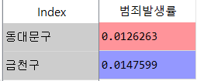
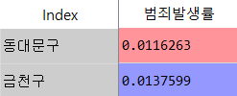
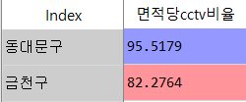
4
004 결론
CCTV 설치 개수 예측
Code
Copyrightⓒ. Saebyeol Yu. All Rights Reserved.
Notes:
해당 구에 범죄발생률을 0.001씩 줄일 수 있는 CCTV 설치개수를 제안할 계획을 세웠습니다
가장 상단에 있는 범죄발생률이 실제 범죄발생률이고
그 밑에 있는 범죄발생률이 실제데이터에서 0.001을 뺀 값입니다
방금 만들었던 선형추세방적식을 이용해 중간에 있는 범죄발생률을 0.001을 줄인 값을 x에 대입해
아래에 있는 면적당 CCTV비율을 구했습니다

Slide 25
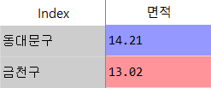
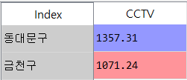
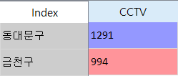
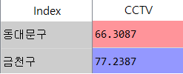
4
004 결론
CCTV 설치 개수 예측
Code
Copyrightⓒ. Saebyeol Yu. All Rights Reserved.
Notes:
이 값에 가장 상단에 있는 면적을 곱해 최종적으로 범죄율 0.001을 낮추기 위해 필요한 CCTV의 개수를 구했습니다.
나온 값과 15년도 기존에 존재하는 cctv의 개수의 차이를 통해
결론적으로 소수점 이하를 올림으로 계산해서 동대문구는 67개, 금천구는 78개의 추가적인 설치가 필요하다는 결과를 도출했습니다.

